Slide 1
LECCIÓN 1
COMUNIDAD

Slide 2
ESCUCHA
Subtitle goes here if you need it

Slide 3
¿Cómo escuchas música?
¿Dónde escuchas música?
¿Cuándo escuchas música con otras personas?
¿Cómo se siente?

Slide 4
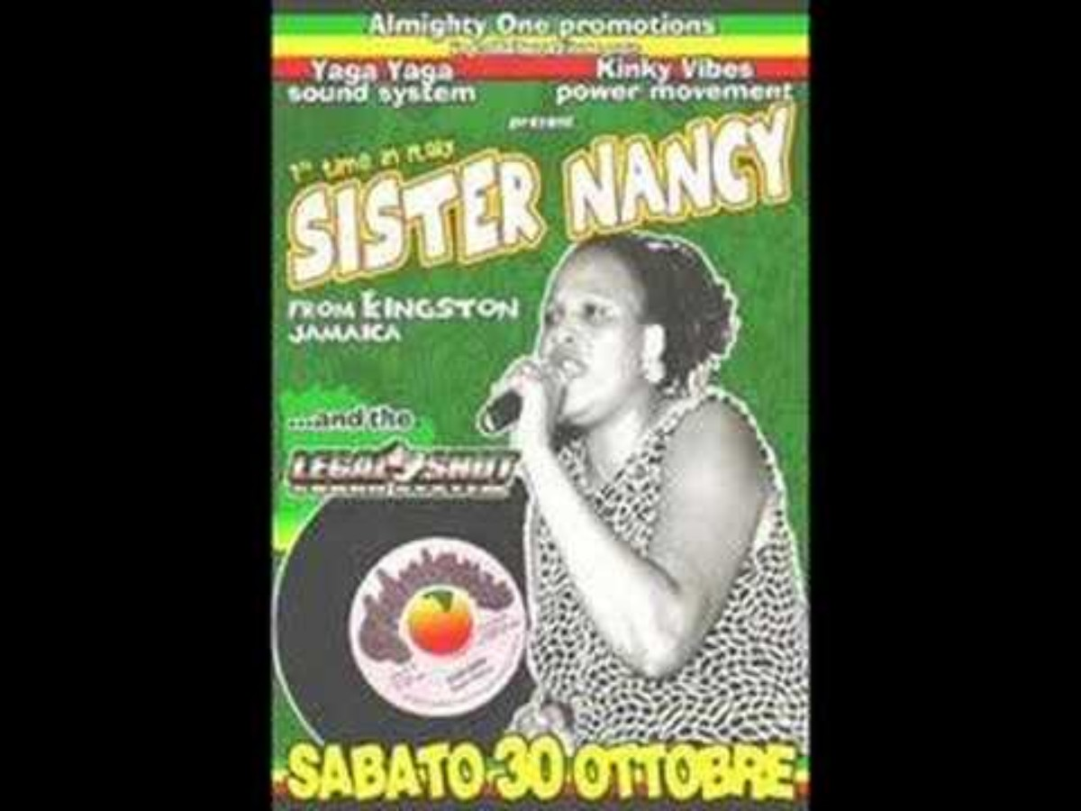
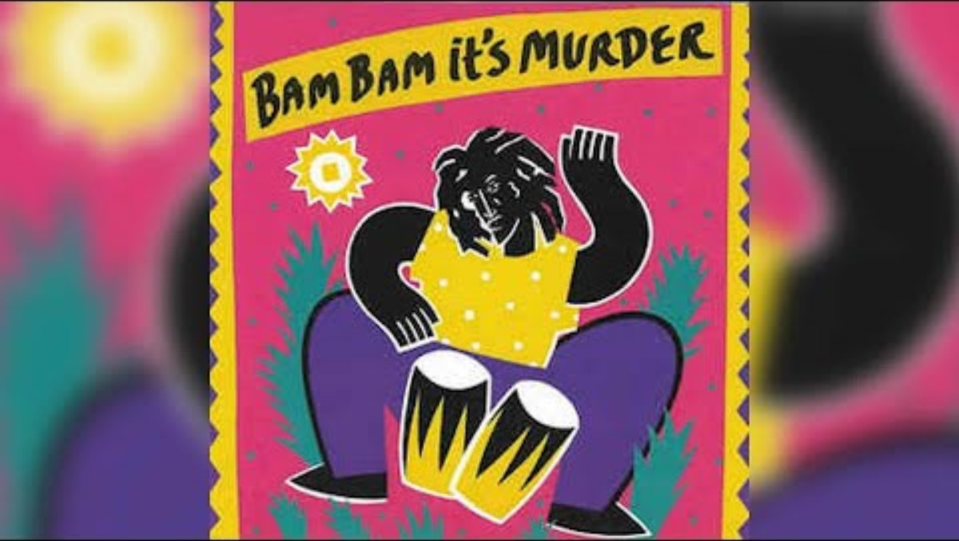
Escucha a estos dos canciones, luego responda a las preguntas en la siguente diapositiva.
Bam Bam
por Sister Nancy
Techniques Records, 1982
Bam Bam
por Chaka Demus & Pliers
Mango, 1992

Slide 5
¿Esto le suena familiar a alguien?
Aunque no reconozcas la canción, ¿el ritmo o la textura te recuerdan algo que sí conoces?
¿Cuándo / donde crees que sonará una canción así?

Slide 6
OBSERVA
Subtitle goes here if you need it

Slide 7
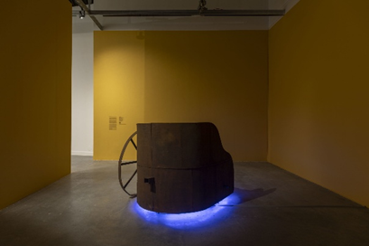
Michael Richards, Swing Lo’, 1996
Michael Richards (b. 1963, New York, NY; d. 2001, New York)
Swing Lo’, 1996
Acero, neón, madera, altavoces con banda sonora musical, cinta de audio
La finca de Michael Richards
Foto de Oriol Tarridas Photography

Slide 8
¿Alguien ha visto algo que se parezca a esto?
¿Parece viejo o nuevo?
¿Dónde esperarías verlo?
¿Qué tipo de sonido esperarías que hiciera?

Slide 9
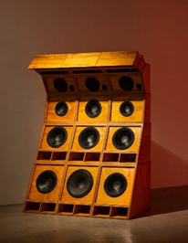
Cosmo Whyte, Sole Imperial, 1996
Cosmo Whyte (b. 1982, St. Andrew, Jamaica; lives in Los Angeles, CA)
Sole Imperial, 2019
Contrachapado, 12 altavoces, 3 trompas, 15 tweeters
Cortesía del artista y de la Galería Anat Ebgi

Slide 10
¿Ves alguna similitud entre esta escultura y Swing Lo'?
¿En qué se diferencia?
¿Dónde verías un objeto así? ¿Qué tipo de música o audio crees que reproduce este equipo de música?

Slide 11
"Las raíces del dancehall comenzaron y estuvieron influenciadas por la experiencia vivida de la gente de clase baja y trabajadora de Kingston. La música que salió de él eran narrativas melódicas sobre cómo se movían por el espacio, pero el dancehall trata tanto de música como de la moda, el baile y el arte que lo rodeaban. No era solo un género, era una forma de vida.
Antes de la proliferación del dancehall, el ska, rocksteady, mento, R&B americano y roots Reggae eran los estilos musicales más destacados en Jamaica, pero a finales de los 70 comenzó un cambio tanto en el sonido como en el contenido lírico que los artistas emergentes de entonces estaban creando. Los soundsystems y las salas de baile —zonas físicas designadas para la fiesta— ya eran habituales en varias comunidades de Kingston y sus alrededores. Rodeado de comida, alcohol y aficionados emergentes al dancehall, un DJ brindaba, o más bien, hablaba por encima de un disco de vinilo, y los choques de sonido —la competencia entre Soundsystems locales rivales— empezaban a ganar popularidad. Así, el dancehall siguió creciendo y se convirtió en un favorito entre las masas, ya que las experiencias cotidianas y el anhelo compartido por una vida diferente se transcribían en arreglos musicales contagiosos y rítmicos."
Sharine Taylor in “The Essential Guide to Dancehall.”

Slide 12
Piensa en una ocasión en la que te has reunido con otros alrededor de música en un espacio público o comunitario (como una fiesta de barrio, un concierto, un autobús lleno de gente, un vestuario o incluso online). ¿Qué papel jugó la música en la formación de actitudes en ese ámbito o en la unión de la gente?
El sistema de sonido en las comunidades jamaicanas servía como un espacio donde muchas personas, a menudo marginadas, podían definirse y afirmar su poder. ¿Alguna vez has estado en un espacio comunitario donde la música, la moda o el ambiente te hicieron sentir más visible, respetado o más tú mismo?
A veces la gente se refiere a asistir a un evento de salón de baile como "ir a la iglesia". ¿Por qué se podría describir una fiesta de baile ruidosa usando un lenguaje espiritual o religioso?
La canción espiritual "Swing Low, Sweet Chariot" canta la redención y la ascensión. ¿Cómo funciona la música como herramienta de esperanza o supervivencia para vuestras comunidades, incluso cuando se enfrentan a problemas como las dificultades económicas o la opresión?

Slide 13
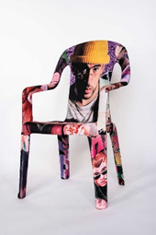
Edra Soto, BB Chair 1, 2025
Edra Soto (b. 1971 location, Puerto Rico; lives in Chicago Illinois)
BB Chair 1, 2025
Textil y plástico
Cortesía de Engage Projects

Slide 14
¿Qué resulta familiar de la forma y el material de estas sillas? ¿Dónde has visto sillas así antes?
¿Cómo ha transformado el artista este objeto cotidiano?
Si Michael Richards y Cosmo Whyte se centraron en sistemas de sonido monumentales, ¿cómo contribuye el trabajo de Edra Soto, centrado en la postura, a la idea de reunión y comunidad?
¿Qué sensación o tono transmiten los colores, tejidos y elementos decorativos (como los nombres retocados)?

Slide 15
Si el sistema de sonido (visto en las obras de Richards y Whyte) creó comunidad a través de un sonido potente, ¿cómo crean estas sillas comunidad?
Bad Bunny utiliza su plataforma artística para celebrar aspectos de la vida puertorriqueña. ¿Cómo puede la cultura popular valorar objetos y espacios que han sido pasados por alto o considerados "de baja clase"?

Slide 16
CREA

Slide 17
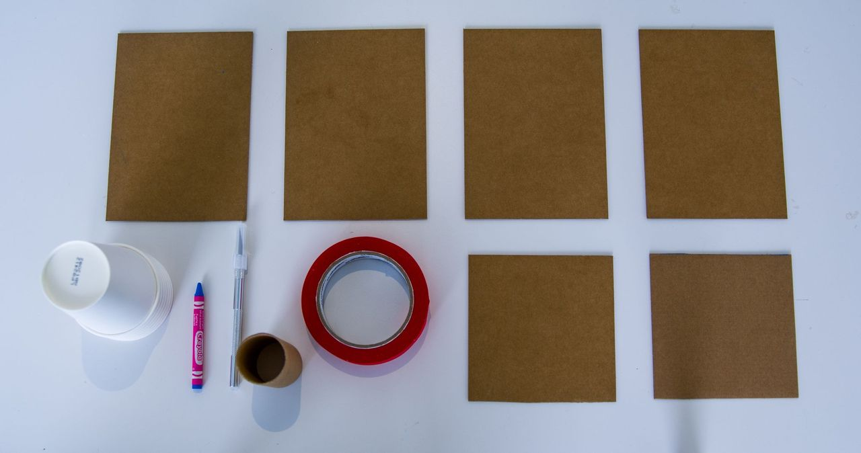
HACER RUIDO
AMPLIFICADORES DE PAPEL
Materiales: cartón, vaso desechable (de plástico o de Sytrofoam) con base cercana al ancho de los rollos de papel , rollo de papel de cocina y rollo de papel higiénico, cuchillo artesanal, lápiz, cinta de enmascarar o pegamento caliente, rotuladores, pintura u otros materiales decorativos

Slide 18
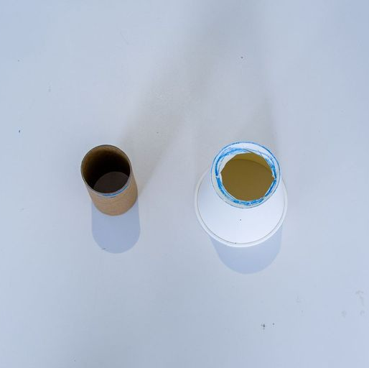
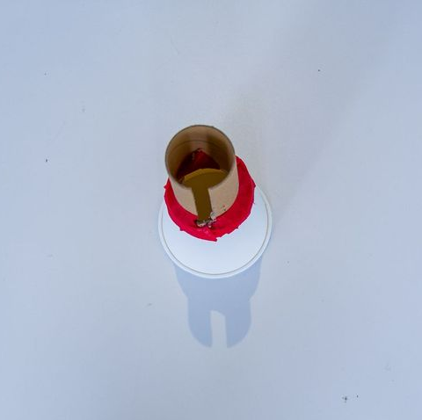
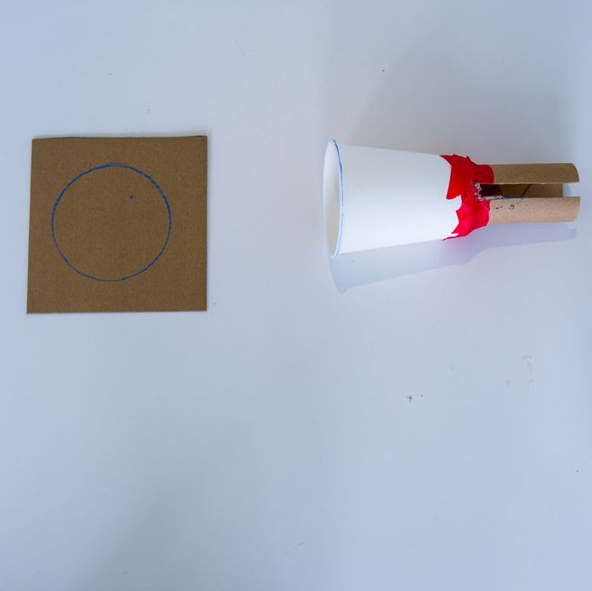
HACER RUIDO
AMPLIFICADORES DE PAPEL
Corta el fondo de la taza para crear una especie de embudo usando el cuchillo manual. Este será el "orador".
Asegura el rollo de papel de cocina al extremo estrecho del rollo de taza usando cinta o cola caliente.
Traza la abertura de la taza en una de las piezas de cartón cuadradas en los extremos.

Slide 19
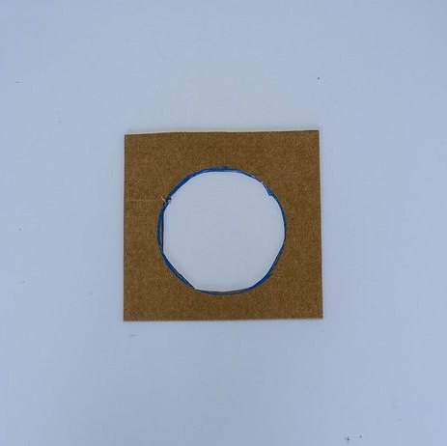
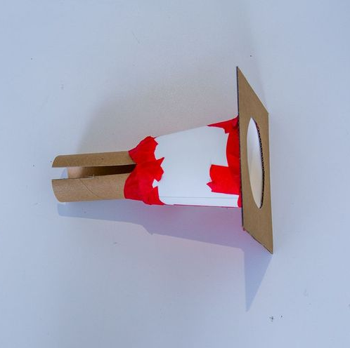
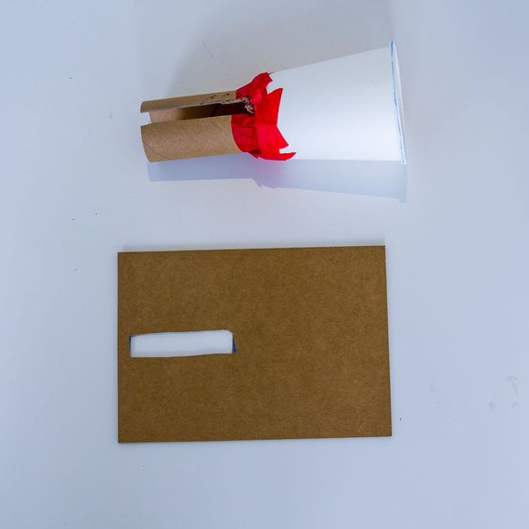
GET LOUD
Paper amplifiers
Recorta el círculo para crear una abertura.
Asegura el cartón en la abertura del vaso. Consulta la imagen para ver cómo debería quedar.
Corta una ranura del tamaño inferior de un teléfono móvil en la parte superior del tubo de cartón.

Slide 20
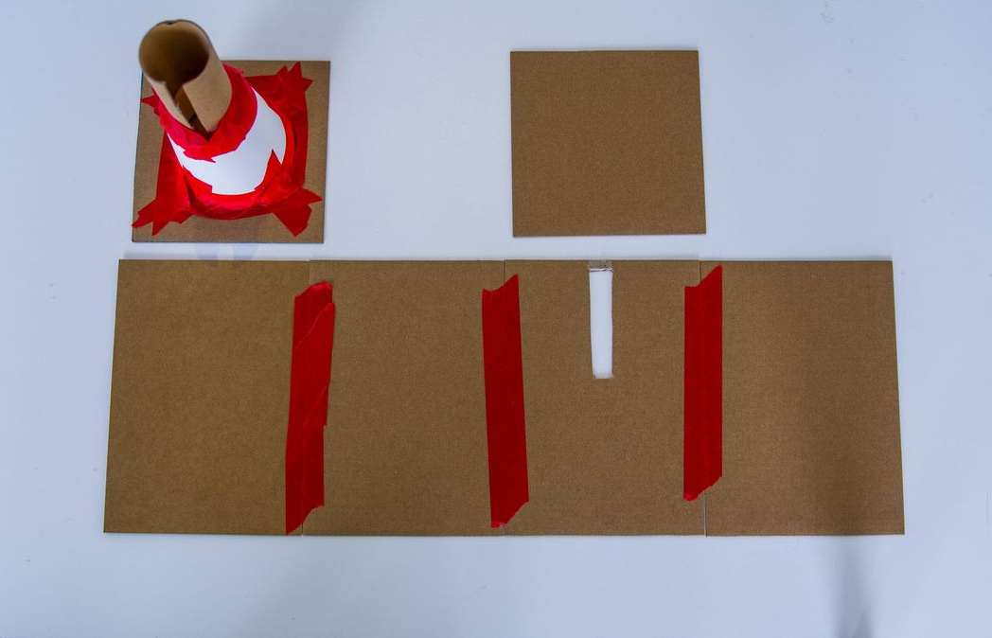
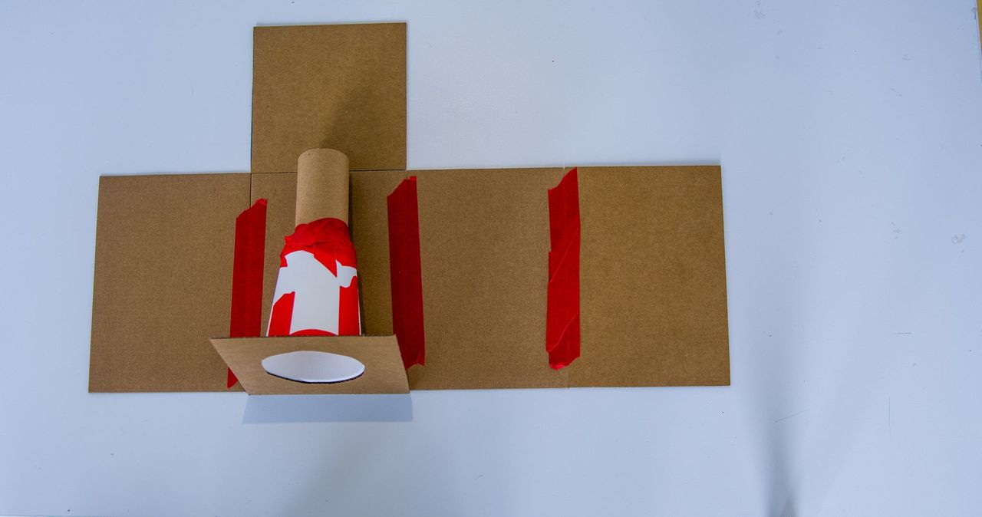
GET LOUD
Paper amplifiers
Pega las piezas de cartón en una caja alrededor del amplificador, dejando la pieza superior para el final.
Antes de colocar la parte superior de la caja, corta una ranura en la parte superior de cartón que esté en la misma ubicación y tamaño que la ranura del rollo de papel de cocina.

Slide 21
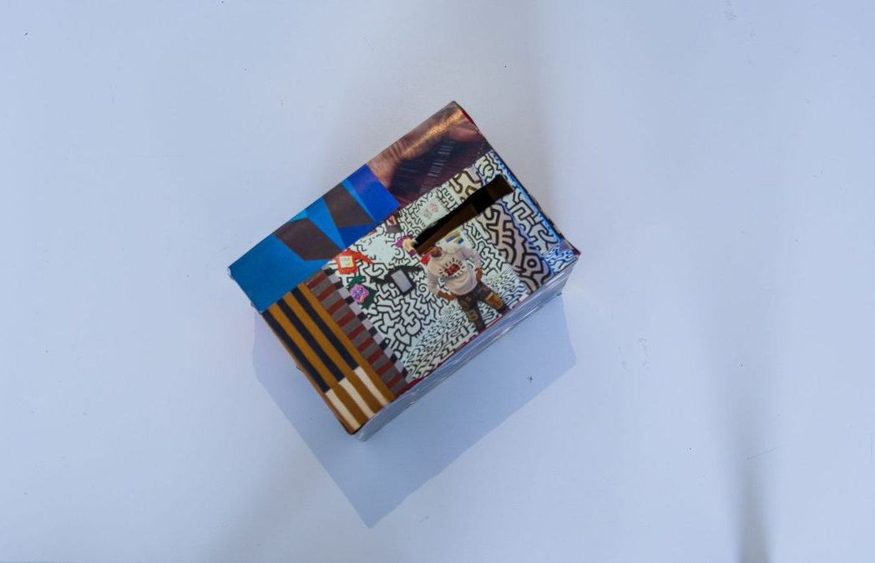
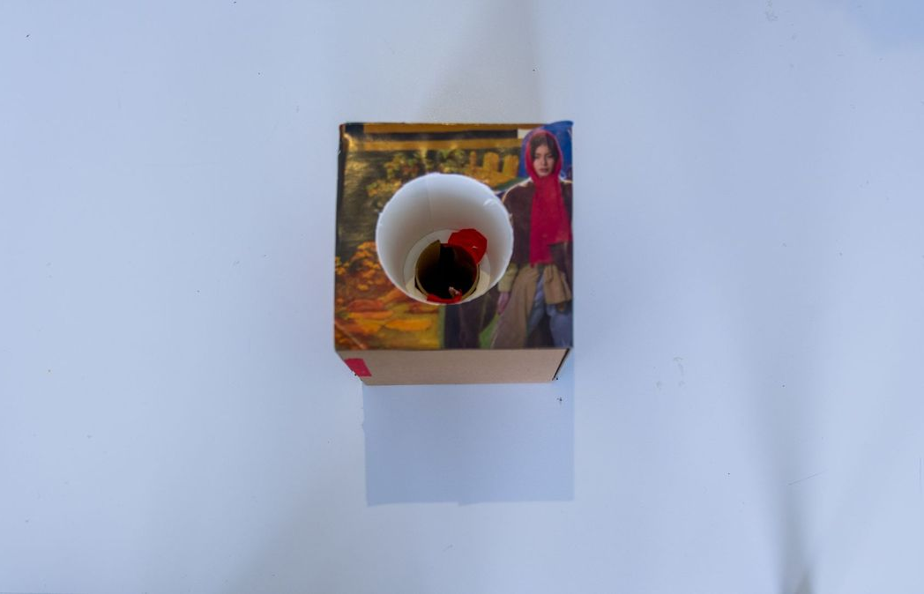
GET LOUD
Paper amplifiers
Decora el exterior del amplificador para atraer a la gente a reunirse alrededor del "sistema de sonido".
Una vez que los amplificadores estén construidos y decorados, pon música en un móvil, inserta el teléfono en la ranura superior del amplificador y pon el volumen.

Slide 22
LECCIÓN 2
CONGREGACIÓN

Slide 23
ESCUCHA
Subtitle goes here if you need it

Slide 24
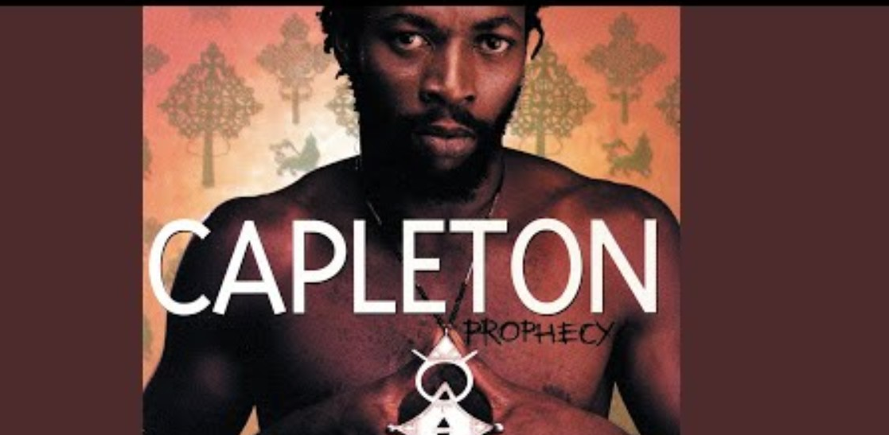
Escucha a este canción, luego responda a las preguntas en la siguente dispositiva.
Tour
por Capleton
1994

Slide 25
Escribe sobre un momenro en que estuviste en comunidad. ¿Dónde los conociste?
¿Qué hicieron juntos?
¿Cómo se sintió pasar tiempo juntos?
¿Con qué frecuencia te reúnes con gente de esa manera?

Slide 26
"Tour" de Capleton es una clásica canción dancehall sobre sus experiencias reales y observaciones durante la gira, destacando eventos reales, comentarios políticos y mensajes espirituales de purificación (fuego), reflejando su fe rastafari, y su estilo lírico incluye advertencias proféticas y alabanzas a Jah.

Slide 27
¿Escuchas temas espirituales en esta canción? ¿Dónde?
Esta canción es política, espiritual y personal. ¿Se te ocurre otra música que abarque múltiples temas?

Slide 28
OBSERVA
Subtitle goes here if you need it

Slide 29
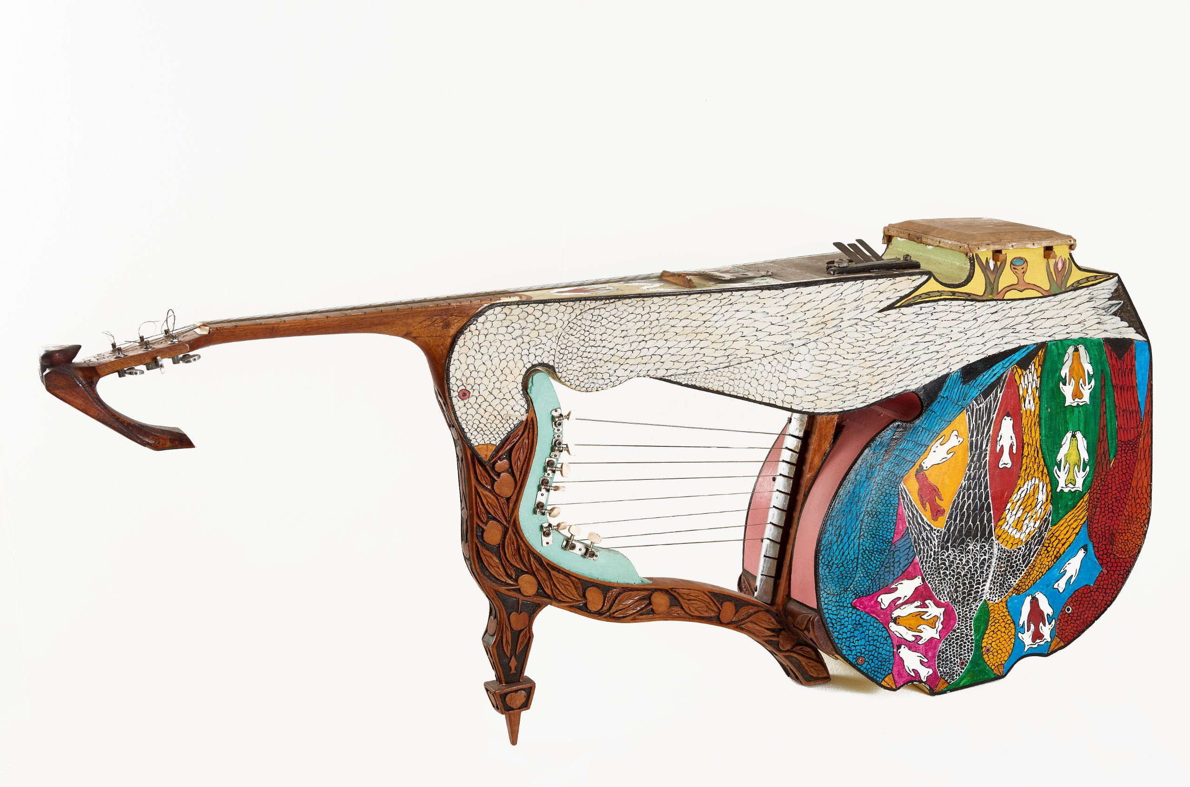
Everald Brown, Arpa estrellada (Instrumento para cuatro personas), 1986
Everald Brown
(b. 1917, Clarendon, Jamaica; d. 2003, New York, New York)
Arpa estrellada (Instrumento para cuatro personas), 1986
Pintura al óleo sobre madera.
Galería Nacional de Jamaica.

Slide 30
¿Has tocado alguna vez un instrumento? ¿Cómo era?
¿Este instrumento te recuerda a algo que hayas visto antes?
¿Cómo está decorado este instrumento? ¿Qué tipo de símbolos ves?
¿Cuántas personas crees que pueden tocar este instrumento a la vez?
¿Cómo se tendrían que organizar (sentarse, ponerse de pie, agacharse, alcanzar) para tocar este instrumento juntos? ¿Qué tipo de música haría?

Slide 31
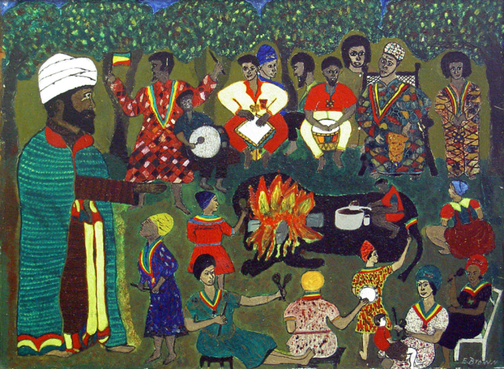
Everald Brown, Hora Nyabingi, 1969
Everald Brown
(b. 1917, Clarendon, Jamaica; d. 2003, New York, New York)
La Hora de Nyabingi, 1969
Aceite sobre tabla dura
Galería Nacional de Jamaica

Slide 32
¿Qué tipo de cosas están haciendo las personas en la pintura? ¿Cómo interactúan entre si las personas?
¿Reconoces algún patrón o símbolo?

Slide 33
"Sin embargo, a través de mi exploración de cuerpos y teologías en la diáspora africana, he llegado a comprender que estos dos tipos de cuerpos y rituales quizás están involucrados en conversaciones no del todo diferentes. Ambos cuerpos están implicados en procesos íntimos de creación de significado...
… Por mucho que la música reggae ortodoxa pueda caracterizarse como una forma de iluminación espiritual, la música dancehall también incluye un elemento espiritual. Los practicantes del dancehall no se limitan a realizar actos lascivos y lascivos, ni simplemente cantan o rapean sobre la inmoralidad como simple pasatiempo, sino que de hecho desarrollan un sentido de pertenencia y control sobre sus vidas y destinos a través de este arte. El dancehall está influenciado por el panorama religioso de Jamaica, impregnado de cristianismo, creencias y prácticas de origen africano y rastafari. Estas influencias, que son parte integral de los nomos jamaicanos, ayudan a moldear la subcultura del dancehall. Sin embargo, el dancehall remodela el orden dado y produce sus propios códigos morales, prácticas rituales y formas de alcanzar la iluminación mediante la modificación de ideologías cristianas y rastafaris normativas, así como elementos únicos producidos a partir de experiencias vitales en los guetos de Jamaica. El dancehall es una forma íntima de comunicación musical y encarnada (quizá demasiado íntima para la mayoría cristiana jamaicana) y, a través del movimiento, los "riddims" y las letras, los amantes del dancehall y quienes viven en la "guarnición" (el centro de la ciudad) donde el dancehall obtiene su alma, se junta y alimenta su espíritu."
El espíritu del dancehall: Encarnando un nuevo Nomos en Jamaica de Kythie K. Brown

Slide 34
La gente se reúne alrededor del Arpa Estrellada y realiza una ceremonia de fundación por motivos religiosos o espirituales. Las comunidades se reúnen alrededor de un sistema de sonido para una fiesta. A simple vista, son ocasiones muy diferentes.
¿En qué se parecen, más allá de ser oportunidades para la congregación?

Slide 35
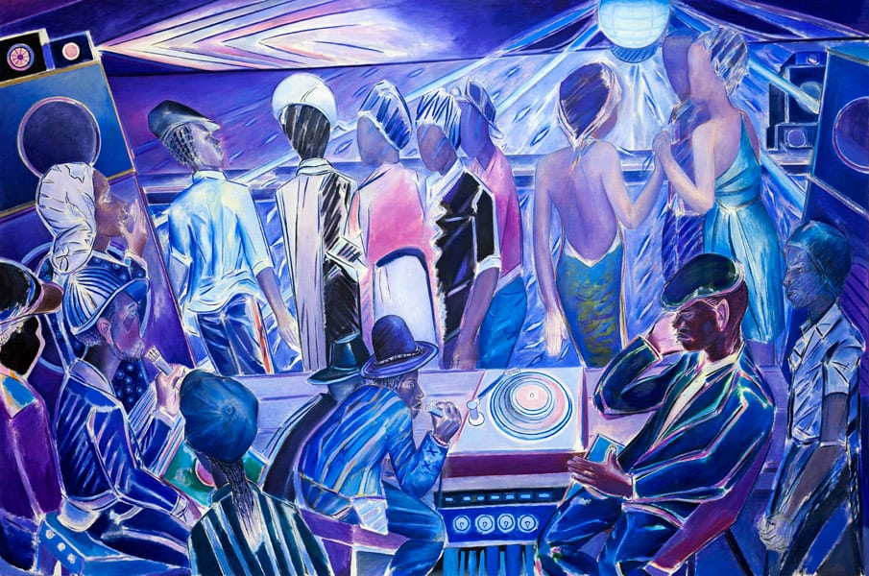
Denzil Forrester, Duppy Deh, 2018
Denzil Forrester (b. 1956, Grenada; lives in Cornwall, United Kingdom)
Duppy Deh, 2018
Óleo sobre lino
Cortesía de Margot y George Greig

Slide 36
¿Qué tipo de acciones o movimientos ves que ocurren en esta pintura?
¿Cómo utiliza el artista el color, las formas y los ángulos para transmitir la sensación del espacio?
Si esto es una discoteca, ¿en qué se siente similar o diferente de las reuniones representadas en la obra de Everald Brown, Nyabinghi Hour?
¿Cómo imaginas que sonaría la música en este momento? ¿Cómo captura la pintura el sonido y el ritmo intensos?

Slide 37
Las ceremonias de Everald Brown y la música del Roots Reggae permitieron la resistencia colectiva contra la injusticia. Forrester representa el espacio de reunión equivalente de la generación siguiente: el club. Para Brown, la música sirvió como un llamado a la conciencia para la justicia social y la realización espiritual. Para Forrester, el Dub y el Reggae ofrecieron un espacio psicológico y espiritual para que la comunidad diásporica afirmara poder e identidad alejándose de la opresión colonial y la tensión racial.

Slide 38
¿Cómo se expresan de forma diferente los conceptos de resistencia y liberación al reunirse en una ceremonia religiosa frente a reunirse en una discoteca?
¿Cómo podría funcionar el movimiento extático y el volumen alto de un club de salón de baile como un ascenso espiritual temporal para los participantes, similar a los rituales tradicionales?
Forrester capturó el flujo enérgico y el ritmo del club dibujando a lo largo de una sola pista. ¿Cómo sugiere este método que el ritmo y el sonido son fundamentales para moldear el espacio comunitario y espiritual?

Slide 39
CREA

Slide 40
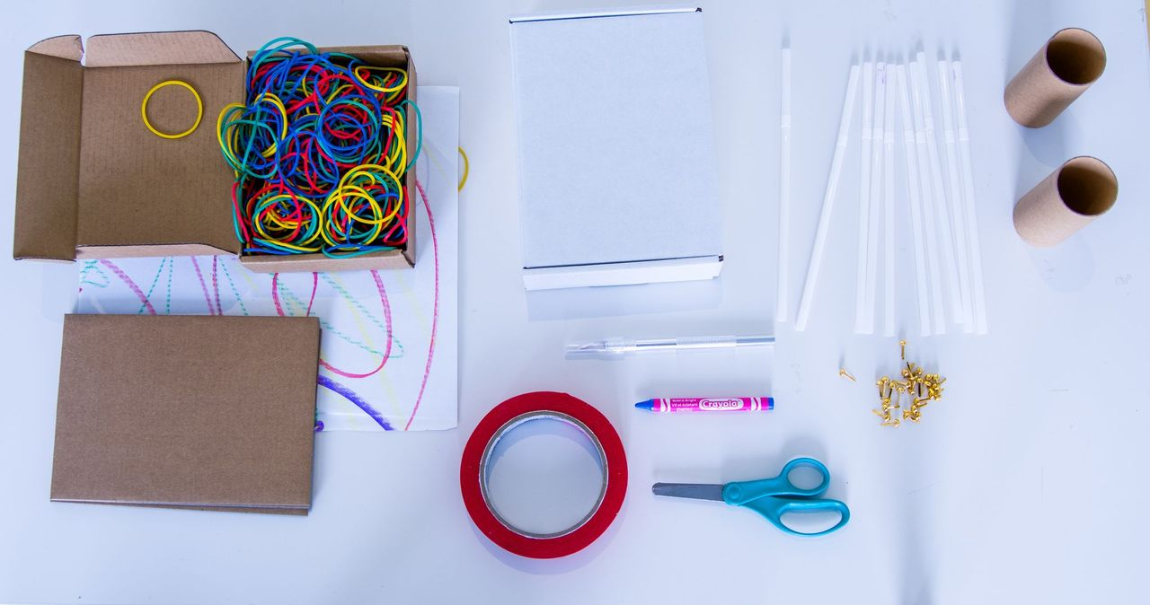
MULTIINSTRUMENTISTA
ESCULTURA INSTRUMENTAL
Materiales: Papel dibujado de la actividad de reunión de la Lección 1, Objetos encontrados (cajas de cereales, rollos de papel higiénico, cartón, arroz, cuentas, etc.)
Pajitas, Ligas, sujetadores y cinta de mascarilla, Papel colorido, Materiales de dibujo, y Tijeras

Slide 41
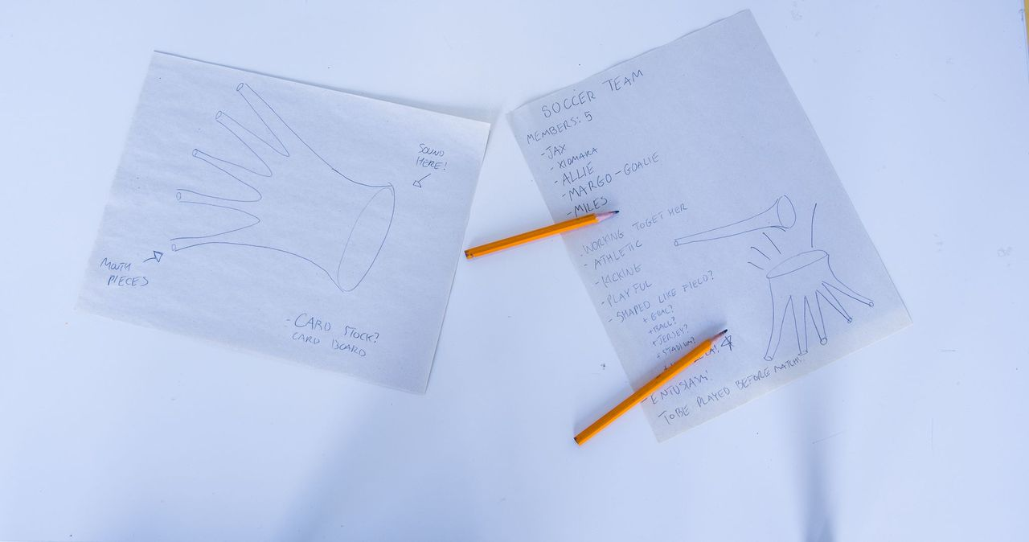
MULTIINSTRUMENTISTA
ESCULTURA INSTRUMENTAL
Invita a los estudiantes a pensar en una comunidad en sus vidas. Podría ser un equipo del que forman parte, su familia, sus amigos, una base de fans... Pídeles que consideren qué es lo que importa a este grupo, qué tipo de necesidades tienen, qué símbolos los representan.
A continuación, imagina un instrumento que está diseñado para tocarse en grupo: ¿Quién es un grupo importante de personas en su vida y quiénes forman ese grupo? ¿Cuáles son sus necesidades? ¿Qué les importa? Inventa un instrumento que puedan tocar.
¿Cómo sonaría? ¿Cuándo lo van a tocar? ¿Cómo? [

Slide 42
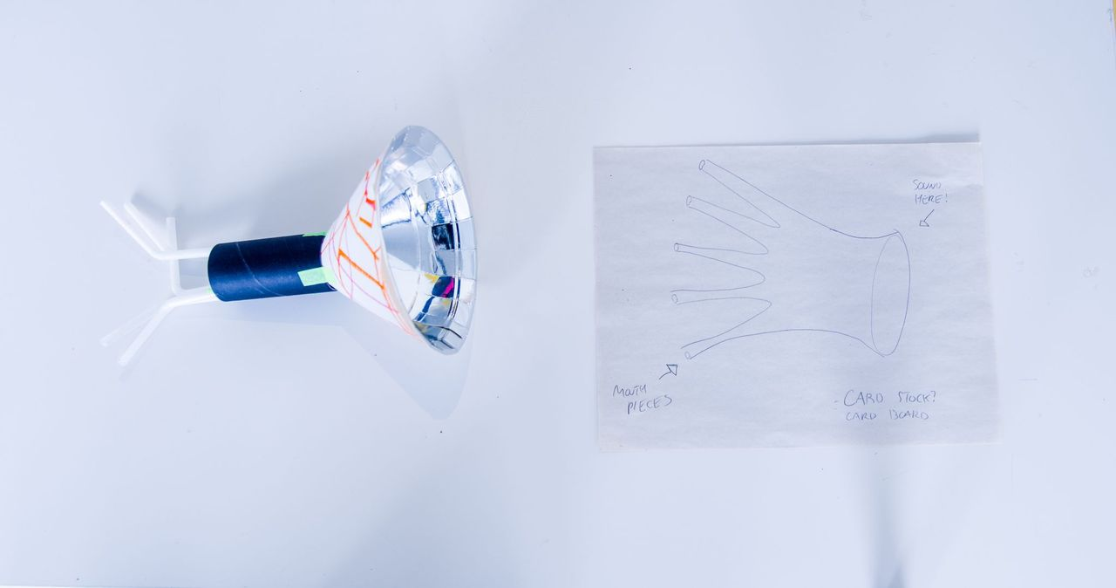
MULTIINSTRUMENTISTA
ESCULTURA INSTRUMENTAL
Después de hacer una lluvia de ideas, pide a los estudiantes que creen un boceto rápido de un instrumento que pueda ser tocado por 2-5 miembros de este grupo. ¿Cómo quedaría el instrumento? ¿Cómo tendría su forma? ¿Cómo se tocaria?

Slide 43
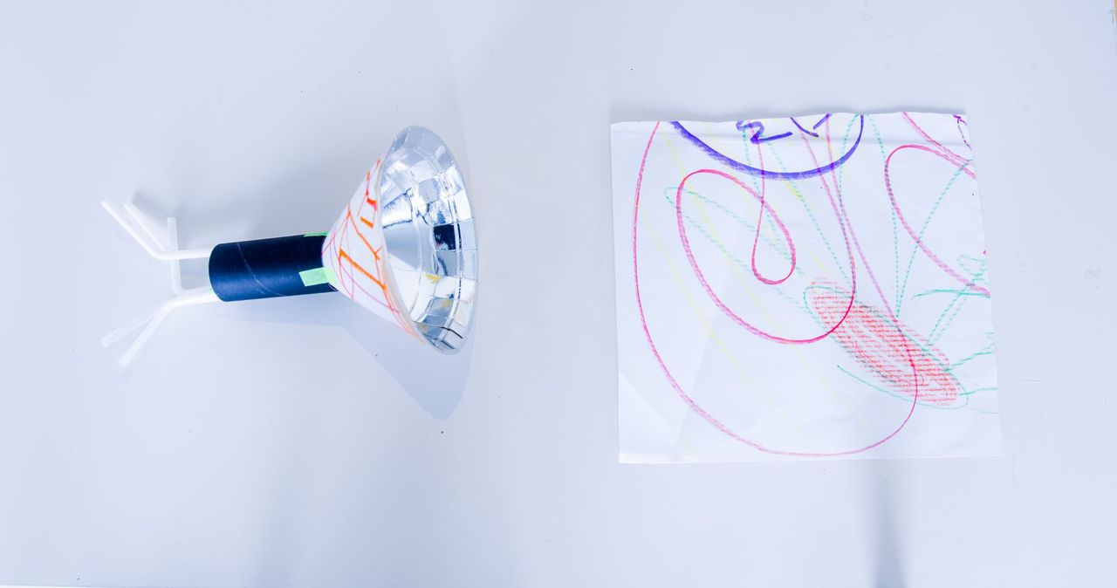
MULTIINSTRUMENTISTA
ESCULTURA INSTRUMENTAL
Pídele a los alumnos que adornen y decoren sus esculturas con el papel decorativo hecho en la Lección 1 y símbolos o ilustraciones que se relacionen con el grupo para el que es su instrumento.

Slide 44
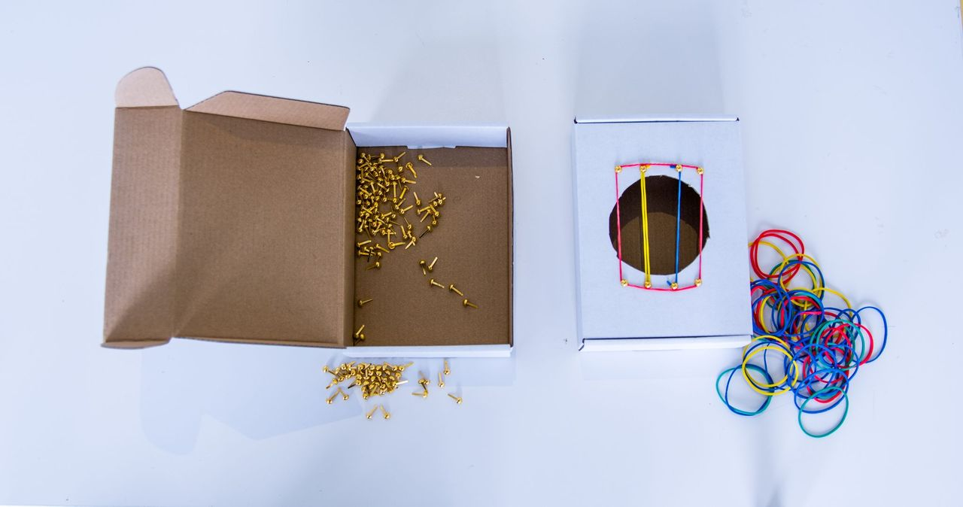
MULTIINSTRUMENTISTA
ESCULTURA INSTRUMENTAL
Para crear un instrumento que se pueda tocar, considera los diferentes tipos de sonidos que producen los instrumentos y cómo podrían recrearlos. Aquí tienes algunos puntos de partida, pero empieza explorando los materiales.

Slide 45
REÚNE

Slide 46
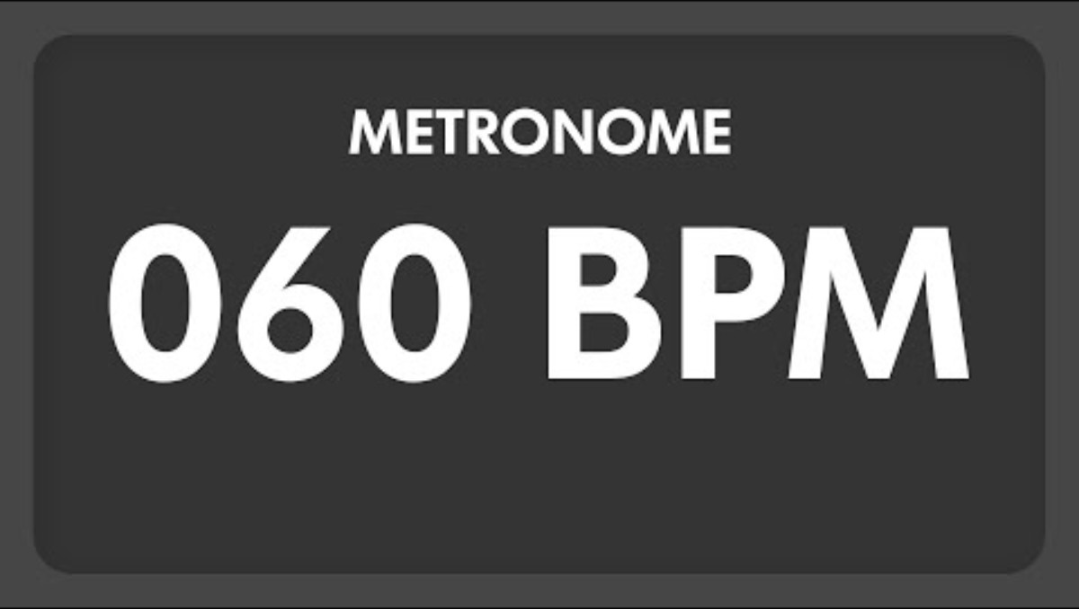
Aplaude al ritmo de la música.
60 BPM metrónomo

Slide 47
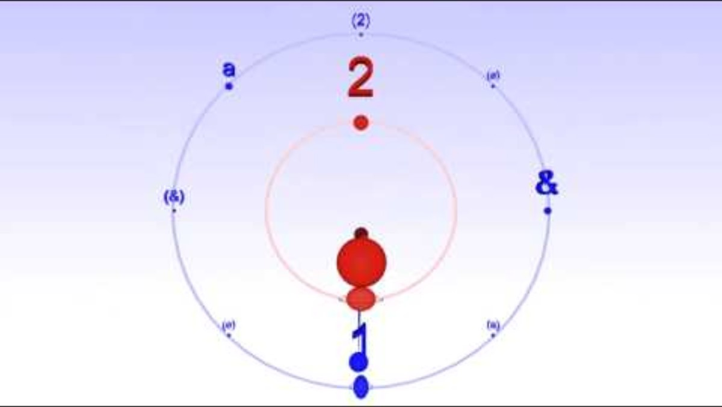
Aplaude al ritmo tresillo.
Ritmo tresillo sobre dos.

Slide 48
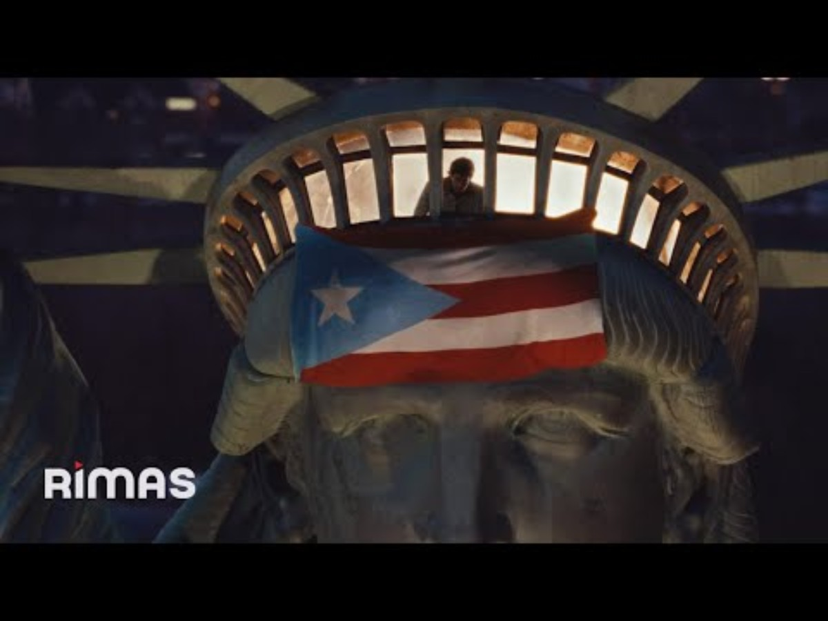
Aplaude al ritmo tresillo con la música.
BAD BUNNY
NUEVAYoL, 2026

Slide 49
INTERLUDIO
DESDE UNDER MI SLENG TENG A DEMBOW

Slide 50
ESCUCHA
Subtitle goes here if you need it

Slide 51
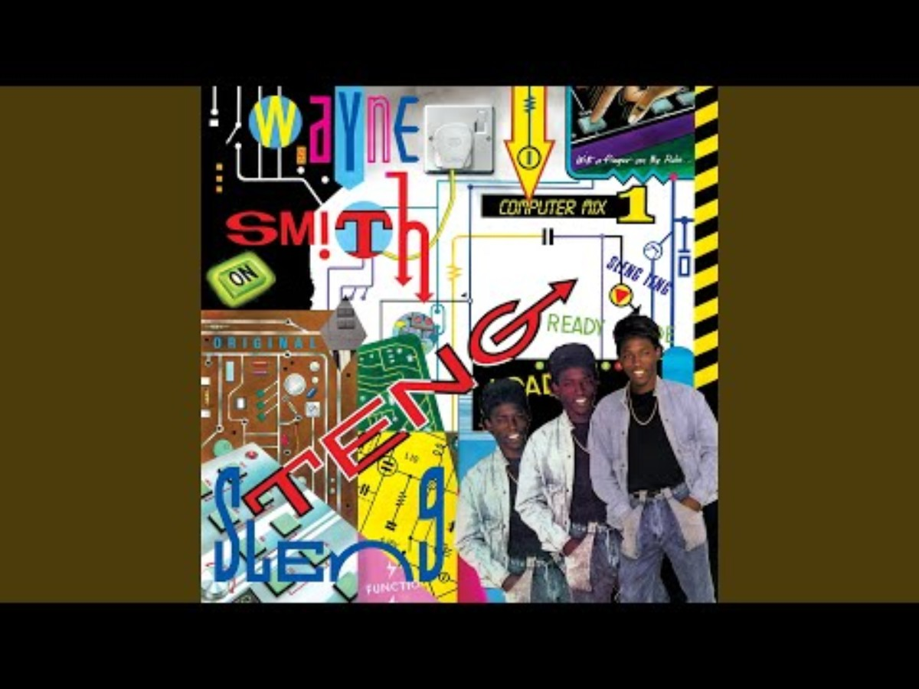
Under Mi Sleng Teng
Under Mi Sleng Teng
por Wayne Smith, Noel Davey y Lloyd "King Jammy" James
Jammy's/Greensleeves, 1985

Slide 52
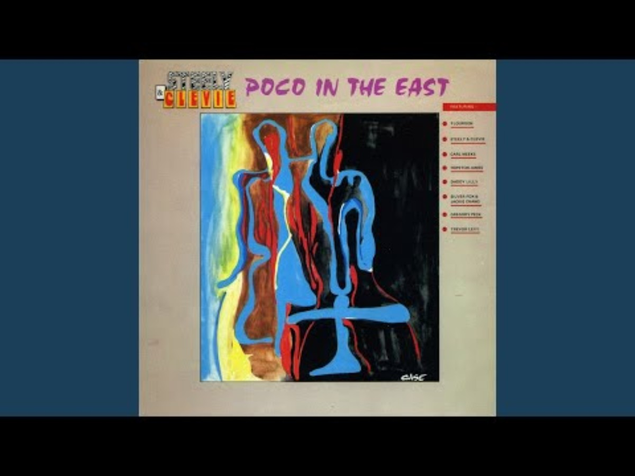
Fish Market
Fish Market
Por Steely & Clevie
VP Records, 1990

Slide 53
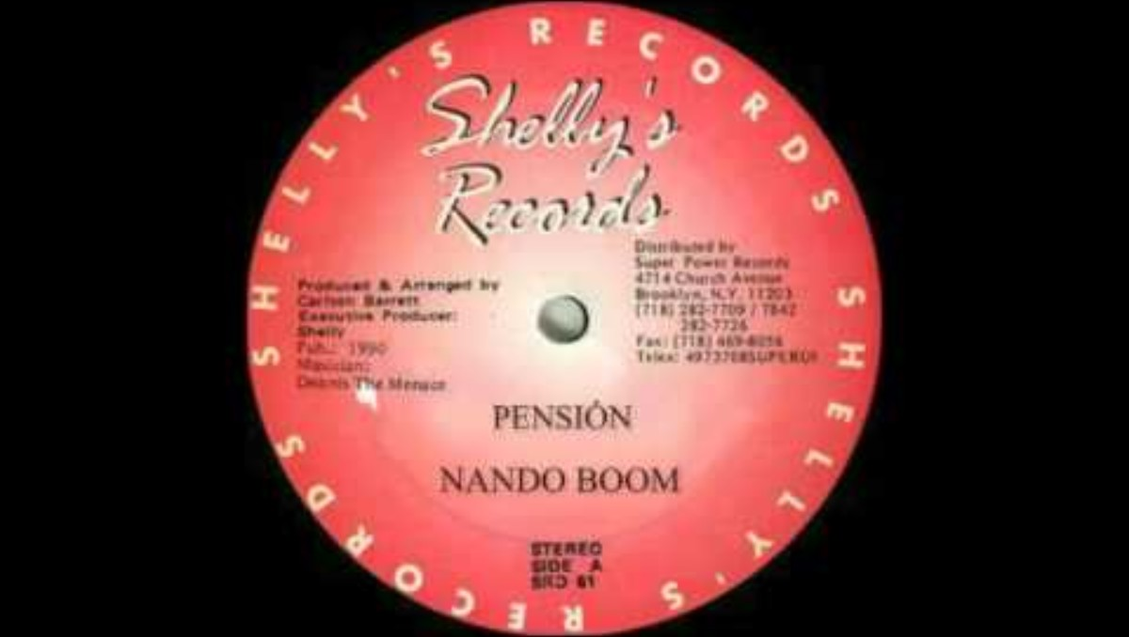
Pensión
Pensión
Por Nando Boom
Dennis the Menace, 1990

Slide 54
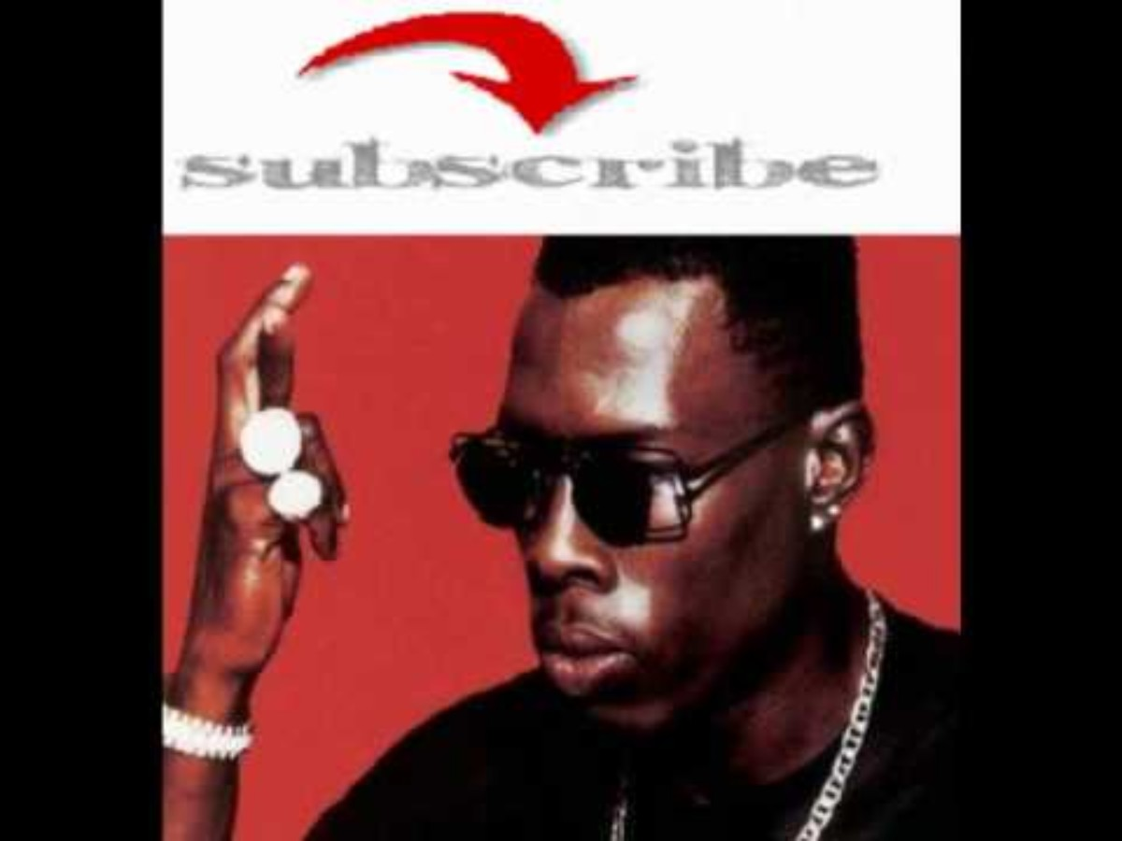
Dem Bow
Dem Bow
Por Shabba Ranks
Bobby Digital, 1990

Slide 55
LECCIÓN 3
SLACKNESS

Slide 56
ESCUCHA
Subtitle goes here if you need it

Slide 57
Piensa sobre una vez que estuviste en una celebración, ¿Qué llevaste? ¿Quiénes estaban allí? ¿Las personas que estaban allí tuvieron una influencia sobre cómo te vestías, hablabas o actuabas?
¿Hubo algún momento en el que te sentiste excluido/a? ¿Qué tal un momento en el que encajaste?
¿Qué es lo que más te hizo sentir tú mismo/a? ¿Cuándo te sientes libre?

Slide 58
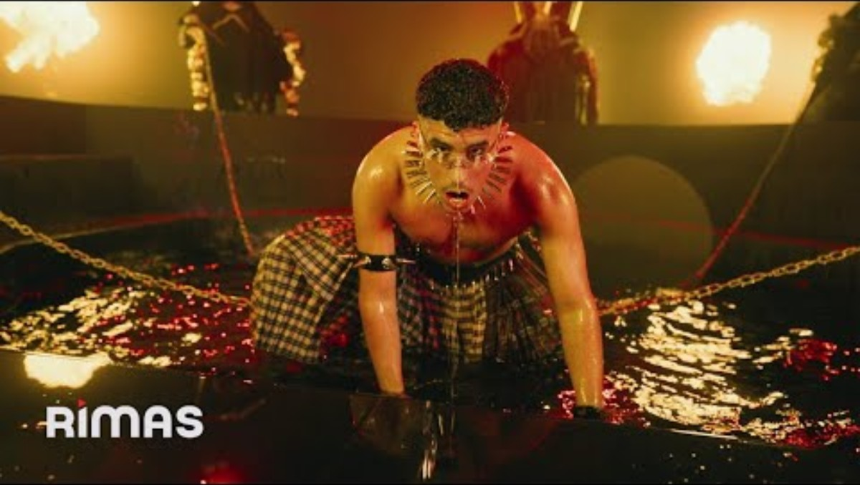
Escucha a este canción, luego responda a las preguntas en la siguente dispositiva.
Yo Perreo Sola
By Bad Bunny and Cita
Bad Bunny and Tainy, 2020

Slide 59
¿Esto suena como algo que has escuchado antes? Si no reconozcas la canción, ¿el ritmo o la textura te recuerdan a algo que sí conoces?
¿Cuándo crees que sonará una canción así?

Slide 60
La canción de Bad Bunny "Yo Perreo Sola" ("Yo twerk solo") trata sobre la independencia y el respeto hacia las mujeres. La canción denuncia el acoso sexual y apoya el derecho de una mujer a disfrutar en un club sin que la molesten. Escrita desde un punto de vista femenino junto con la cantante Nesi, la canción explica que una mujer puede elegir bailar sola y no debe recibir atención que no es deseada. Este mensaje se intensifica aún más en el videoclip, donde Bad Bunny se disfraza en Drag para mostrar lo incómodo que puede ser el caso de la atención no deseada. El vídeo termina con un mensaje claro: si una mujer no quiere bailar contigo, debes respetar su elección.

Slide 61
¿Cuáles son otras canciones que comparten mensajes similares?
¿Cómo está usando Bad Bunny su plataforma? ¿Tienen las celebridades una responsabilidad de usar sus plataformas para promover el bien?
¿Alguna vez una canción o un medio ha cambiado tu perspectiva sobre algo?
¿Qué papel juega el arte y la música en la creación de cambios culturales?

Slide 62
OBSERVA
Subtitle goes here if you need it

Slide 63
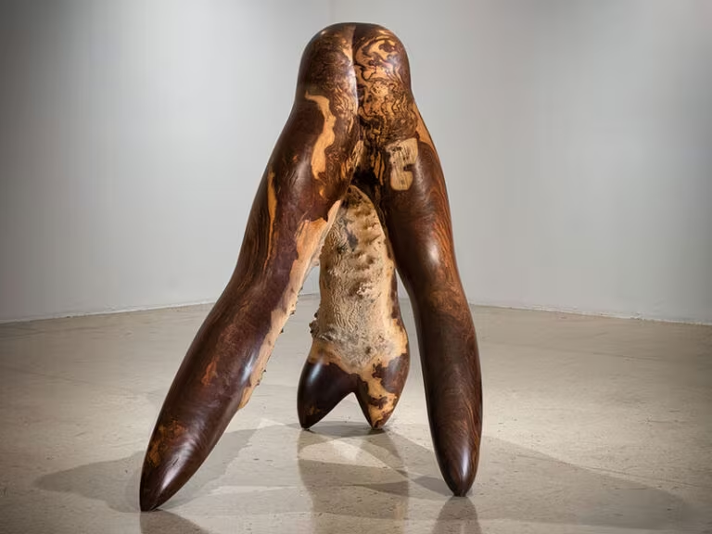
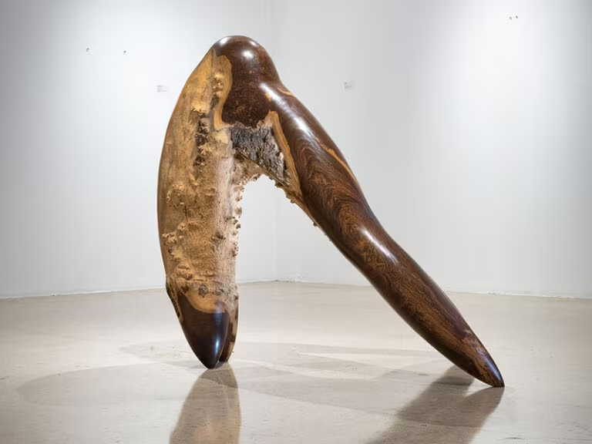
Laura Facey, Divine, 2018
Laura Facey (b. 1959, Kingston, Jamaica; lives in Kingston, Jamaica)
Divine, 2018
Madera de lignum vitae
Cortesía del artista

Slide 64
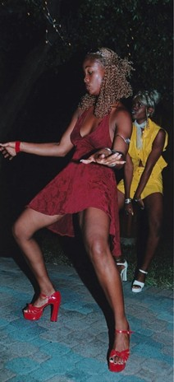
Adrian Boot, Dancehall Queens, 2002
Adrian Boot (b. 1947, Location, Location; lives in Dorset, United Kingdom)
Dancehall Queens, 2002
Plata y gelatina fotográfica sobre papel fotográfico
Cortesía del artista

Slide 65
¿Por qué crees que las personas de la foto van vestidas así? ¿Alguna vez has elegido un conjunto especial para un evento? ¿Qué era? ¿Cómo se sentía ir arreglada?
¿Alguna vez haz sido obligado a llevar algo? ¿Cómo te sentiste? ¿Hubo alguna vez un momento en el que sentiste que tenías que cambiar algo de ti mismo para encajar o sentirte cómodo? ¿Cómo fue eso? ¿Qué sentiste que tenías que cambiar?
¿Alguna vez has llevado algo para celebrar tu individualidad o identidad? ¿Qué te ponías, cómo te sentías?
¿Cómo desafían y contradicen estas dos obras de arte las expectativas? ¿Cómo nos hace sentir ver que una norma es cuestionada? ¿Cambia algo en cómo ves la norma?
¿Qué sensación o actitud transmiten estas obras de arte?
¿Cómo captura la fotografía una estética (moda, pose, estilo) y confianza?
¿Cómo afectan los diferentes materiales —fotografía frente a escultura— a cómo percibes el movimiento y el cuerpo?

Slide 66
La aparición de la Reina del Dancehall en la Jamaica de los años 1980 coincidió con un periodo en el que la música dancehall a menudo se caracterizaba como violenta, vulgar y misógina, con letras a menudo sexualmente explícitas y homófobas. A pesar de este contexto, la Reina del Dancehall se convirtió en una figura importante en la escena.
La Reina del Dancehall es una artista femenina que es juzgada y coronada en eventos competitivos basándose en sus movimientos de baile únicos, moda y presencia. Estas mujeres suelen describirse como sexys, deseables, eróticas y muy empoderadas, con una comprensión de su propia sexualidad.
Las reinas del dancehall afirman su identidad a través de la moda, vistiendo ropa que en su momento se consideraba muy reveladora, mostrando sus cuerpos. A menudo llevan diseños hechos a medida por modistas y sastres locales. Su atuendo suele llamar la atención, reflejando una estética de "gueto fabuloso" que manifiesta la prosperidad de las clases bajas. A menudo llevan pelucas rubias o rojas y usan diseños extravagantes para expresar creativamente sentimientos de ansiedad, vulnerabilidad y alegría.
Los movimientos realizados por las reinas del Dancehall, como la danza de la mariposa acreditada a la reina original del Dancehall Carlene, se centran en movimientos de cadera, continuando una tradición de actuación atlántica Negra de siglos relacionada con los rituales de fertilidad. El uso del twerking o "wining" (caderas rotatorias) en el salón de baile está vinculado al imperativo histórico de que los pueblos africanos actuaran como requisito para la vida y la supervivencia.
La descolonización se centra en desmantelar las estructuras de poder y los prejuicios (raza, clase, género) que persisten tras el fin de la colonización política. En este contexto, usar la sexualidad explícita y definir la propia belleza y estatus es un rechazo directo a la respetabilidad educada y a los ideales eurocéntricos que están arraigados en la sociedad colonial.

Slide 67
¿Cómo funciona la expresión de la flojera —definida por la expresión sexual abierta, la moda provocadora y la actitud desafiante— como acto político?
¿De qué manera estas dos obras violan intencionadamente las expectativas convencionales sobre cómo debe presentarse públicamente el cuerpo femenino?
El baile de salón se centra en los movimientos de cadera, continuando una tradición secular vinculada a rituales de fertilidad. ¿Cómo cambia conocer esta historia tu perspectiva sobre las obras? ¿Tienes alguna nueva asociación?
¿Cómo se convierten las decisiones tomadas por las Reinas del Baile sobre la moda, el tamaño del cuerpo y el comportamiento (por ejemplo, mujeres de cuerpo más grande que se definen como bellas) en un acto explícito de subversión contra los estándares morales y de clase heredados de los marcos coloniales?

Slide 68
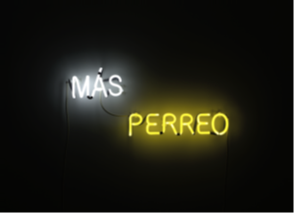
Bobby Cruz Lopez, Más Perreo, 2015
Bobby Cruz Lopez (b. 1984, San Juan, Puerto Rico; lives in San Juan, Puerto Rico)
Más Perreo, 2015
Neón
Cortesía de la Colección Privada

Slide 69
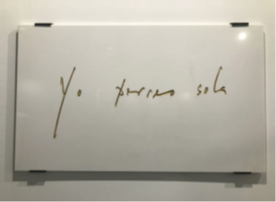
Dagoberto Rodríguez, Yo Perreo Sola, 2021
Dagoberto Rodríguez (b. 1969, Caibarién, Cuba; lives in Madrid, Spain)
Yo Perreo Sola, 2021
Mármol
Cortesía del artista

Slide 70
¿Qué sugieren las dos frases, "Yo perreo sola" (Bailo perreo solo) y "Más perreo" (Más perreo) sobre el contexto y el significado de este baile?
¿Cómo influyen los materiales en cómo percibes la importancia o la respetabilidad del mensaje?

Slide 71
Definición: Perreo es un estilo de baile reggaetón llamado así por la palabra perro, que implica seductores movimientos de cadera de adelante hacia atrás. Es similar a hacer twerking con una pareja.
El baile tiene una historia de criminalización. A principios de los 2000, el reggaetón y el perreo estuvieron en el centro de una campaña que buscaba prohibir el baile. El baile fue etiquetado como "vulgar" y asociado con "actos sexuales entre perros".

Slide 72
¿Puedes pensar en alguna pieza de jerga, moda o música de tu propia vida o comunidad que a menudo sea descartada o llamada "de clase baja", pero que creas que tiene valor cultural o dignidad?
Si el concepto de perreo trata sobre la libertad del cuerpo para moverse y expresarse, ¿puedes nombrar una canción, estilo de baile o espacio de reunión específico (público o online) donde tú o tus amigos os sintáis completamente libres de ser vosotros mismos, independientemente de lo que piense la sociedad general? ¿Qué elementos (como la música, el estilo de vestir o el grupo que te rodea) en ese espacio te hacen sentir visible, empoderado o liberado?

Slide 73
CREA

Slide 74
CUERPOS CON AGILIDAD
FRASES DE BAILE

Slide 75
REÚNE

Slide 76

CAPAZ, SEGURA, Y SEGURIO DE SÍ MISMO, MEDITACIÓN DE CONFIANZA
Musica para Meditacion

Slide 77
LECCIÓN 4
PROTESTA

Slide 78
ESCUCHA
Subtitle goes here if you need it

Slide 79
Piensa en un momento tomaste una postura.
¿Que estabas defendiendo?
¿Quién estaba contigo? ¿Dónde estaba? ¿Cómo lo hiciste?
¿Cómo te sentiste?

Slide 80
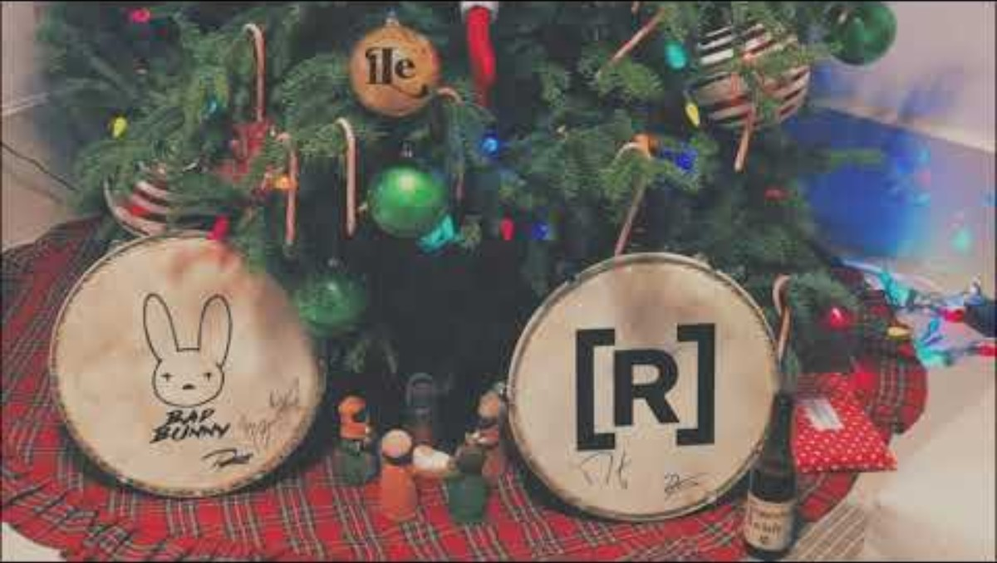
Escucha a este canción, luego responda a las preguntas en la siguente dispositiva.
Affilando los Cuchillos
By Bad Bunny, Residente, and iLe
Residents de calle, 2019

Slide 81
¿Notas alguna forma en que el evocador título "afilando los cuchillos" aparece musicalmente en esta canción?
¿Qué elementos musicales ayudan a enfatizar los aspectos desafiantes del mensaje?

Slide 82

COMPARTE este breve segmento sobre la canción para dar más contexto.
Contreras, Felix. “A Puerto Rico Protest Song: ‘Afilando Los Cuchillos.’” NPR, 28 July 2019

Slide 83
La canción fue escrita, grabada y lanzada íntegramente en YouTube en menos de 24 horas. ¿Cómo cambia casi instantáneamente la capacidad de crear y distribuir un mensaje político poderoso la relación entre artistas, movimientos de protesta y medios tradicionales como la radio o los medios de comunicación?
¿Qué poder único aportan los grandes artistas famosos a una protesta política local? ¿Por qué su implicación pública podría legitimar o amplificar la lucha ante una audiencia global? ¿Hay algún inconveniente?
¿Por qué los artistas elegirían arriesgarse a alienar a oyentes conservadores usando un lenguaje ofensivo para denunciar a un político?

Slide 84
OBSERVA
Subtitle goes here if you need it

Slide 85
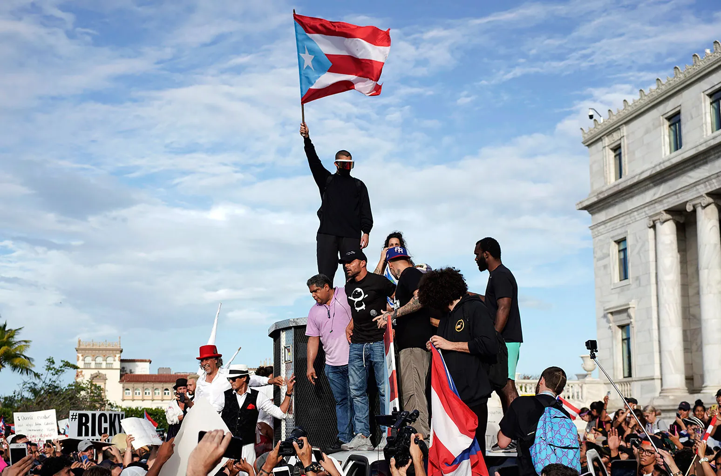
Eric Rojas
Eric Rojas (n. 1988, San Juan, Puerto Rico; vive en San Juan, Puerto Rico)
Ricky Martin (C), el rapero puertorriqueño René Pérez, alias Residente, (R), y el cantante puertorriqueño de reggaetón Bad Bunny (T), participan en una manifestación exigiendo la dimisión del gobernador Ricardo Rosselló en San Juan, Puerto Rico, el 17 de julio de 2019.
Fotografía digital
Cortesía del artista

Slide 86
¿Qué tipo de evento es este? ¿Cómo lo sabes?
¿Cuál es la energía de la protesta?
¿Puedes leer alguna de las señales? ¿Qué crees que están protestando?
¿Quiénes son las personas en esta imagen? ¿Puedes distinguir alguno de ellos?
La persona que sostiene la bandera es el músico Benito Antonio Martínez Ocasio, más conocido como Bad Bunny. ¿Qué sabes ya de él?
¿Has visto alguna vez imágenes de celebridades en protestas? ¿Qué te hizo sentir?
¿Esta imagen te recuerda a alguna otra imagen que hayas visto antes?

Slide 87
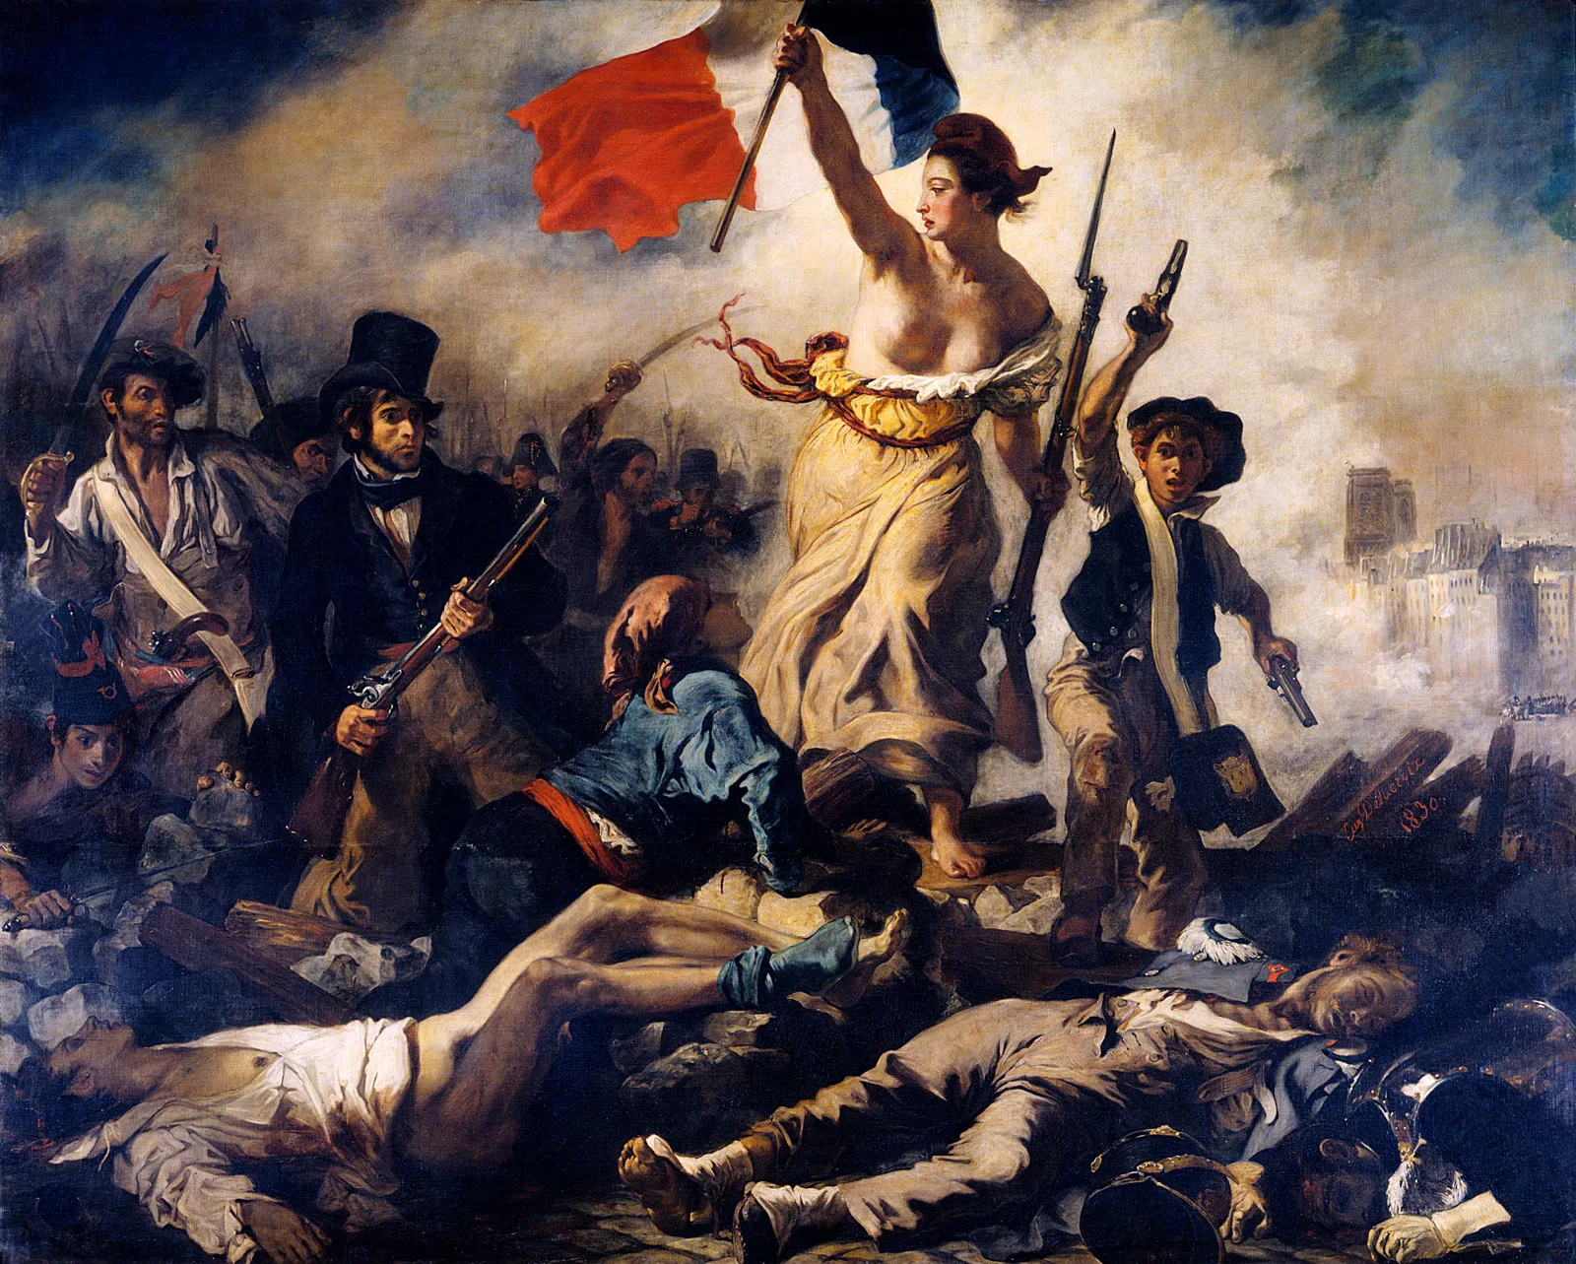
Eugène Delacroix, Liberty Leading the People, 1830
Delacroix, Eugène.
La libertad guiando al pueblo. 1830. Óleo sobre lienzo.
Museo del Louvre.

Slide 88
¿Qué similitudes ves con esta imagen? ¿Qué crees que están protestando estas personas? ¿En qué se diferencia?
¿Cómo nos encontramos con imágenes de protestas u otros movimientos políticos? ¿Cómo son las imágenes? ¿Dónde los encuentras? ¿Por qué hacemos fotos? ¿Qué papel juegan las imágenes en los movimientos políticos?
La pintura de Delacroix se centra en la figura alegórica de la Libertad, una personificación desnuda hasta la cintura de la idea de libertad. La fotografía de Rojas muestra al músico Bad Bunny en la cima de la multitud. Ambas figuras ocupan el punto más alto visual de la composición. ¿Qué sugieren estas diferentes personas sobre cómo deberíamos entender la revolución en el siglo XXI?
La Libertad de Delacroix lleva el gorro frigio, un símbolo clásico de libertad otorgado a los esclavos liberados en la antigua Roma. A imagen de Rojas, Bad Bunny lleva gafas Nopeet y una mascarilla. ¿Qué sugieren estos símbolos contemporáneos —a menudo asociados con el estilo, la privacidad o la autoprotección— sobre la naturaleza de la protesta política y la visibilidad en la era de los medios digitales y la vigilancia gubernamental?

Slide 89
Ambas figuras centrales sostienen la bandera nacional. Liberty iza el tricolor francés, mientras que Bad Bunny sostiene la bandera puertorriqueña. Residente comentó que durante el Verano del 19, puertorriqueños de posturas políticas opuestas se situaron detrás de la bandera del país como símbolo de unidad.
¿Cómo funciona el acto de portar la bandera nacional como símbolo de unidad y rechazo a la corrupción en esa nación?
Delacroix incluyó intencionadamente figuras de todas las clases sociales—un trabajador con delantal, un hombre de clase media con sombrero de copa y un escolar—para sugerir que la revolución era para todos. Las protestas del Verano del '19 fueron igualmente inclusivas.
¿Cuáles son los carteles visibles en la fotografía de Rojas (ropa, accesorios, posición entre la multitud) que sugieren que esta protesta unió a personas de diversas clases sociales, sexualidades y comunidades?
Los manifestantes de Delacroix portan armas militares (un mosquete con bayoneta, pistolas) usadas para el conflicto en barricadas. En las protestas puertorriqueñas, la danza y la música se convirtieron en actos de resistencia.
¿Cuáles son los instrumentos no tradicionales de disidencia que aparecen en la fotografía de Rojas?

Slide 90
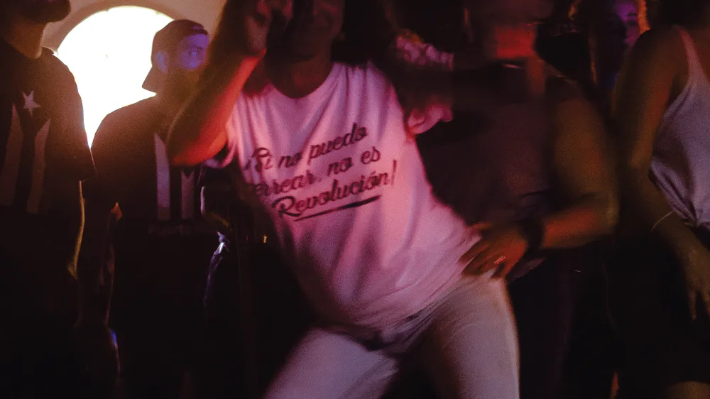
Supakid, Untitled (Ricky Renuncia), 2019
Sin título (Ricky Renuncia), 2019
Supakid (n. 1985, Bayamón, Puerto Rico; vive en San Juan, Puerto Rico)
Fotografía digital
Cortesía del artista

Slide 91
¿Qué sugiere el mensaje de la camiseta sobre la relación entre el baile y la revolución? ("Si no sé bailar perreo, no es mi revolución.")
¿Por qué el baile, una actividad a menudo asociada con la diversión o el entretenimiento, podría considerarse una forma de protesta política en este contexto?
¿Cómo sugiere la pose, actitud o estilo de la mujer en el imagen?

Slide 92
This photograph documents the Perreo party or Combative Twerking (Perreo Combativo) event that took place in San Juan during the protests to demand the resignation of Governor Ricardo Rosselló.
The slogan on the t-shirt reflects the central strategy of Perreo Combativo: using expressive dance—specifically the Reggaetón dance style known as perreo—as a political tool against an oppressive government that had demonstrated misogynistic and homophobic disregard for its people.
Perreo involves seductive front-to-back hip movements, similar to twerking, and the dance is traditionally categorized as “vulgar.”
The Perreo Combativo event was convened by queer individuals (LGBTQ+ and gender non-conforming youth) and allies. It famously occurred on the steps of the central church of the capital, San Juan’s Cathedral. By performing this explicit, sexualized dance in a sacred and traditional space, the protesters were intentionally disrupting heteropatriarchal system and the norms that had historically condemned their sexual freedom.
The dance was a way of “putting the body” (poner el cuerpo) forward, asserting the “erotic body as a political instrument of dissent.” For non-white, femme, and queer individuals, this act becomes a means to alter culture and an act of decolonial joy.

Slide 93
The message on the T-shirt captures the idea that liberation must include the right to uninhibited, expressive movement and the freedom to celebrate one’s identity and sexuality, even through practices considered “vulgar” by some.
The protests were sparked partly by leaked chats where the governor and his allies used misogynistic and homophobic slurs.
How does the decision to use a sexually explicit dance as a weapon of protest turn the tables on those who tried to control and condemn the people’s bodies and behavior?
The sign says, “If I can't dance perreo, it's not my revolution.” What does this phrase suggest about the difference between a political revolution fought only with traditional speeches and laws versus one fought through culture, joy, and physical expression?

Slide 94
CREA

Slide 95
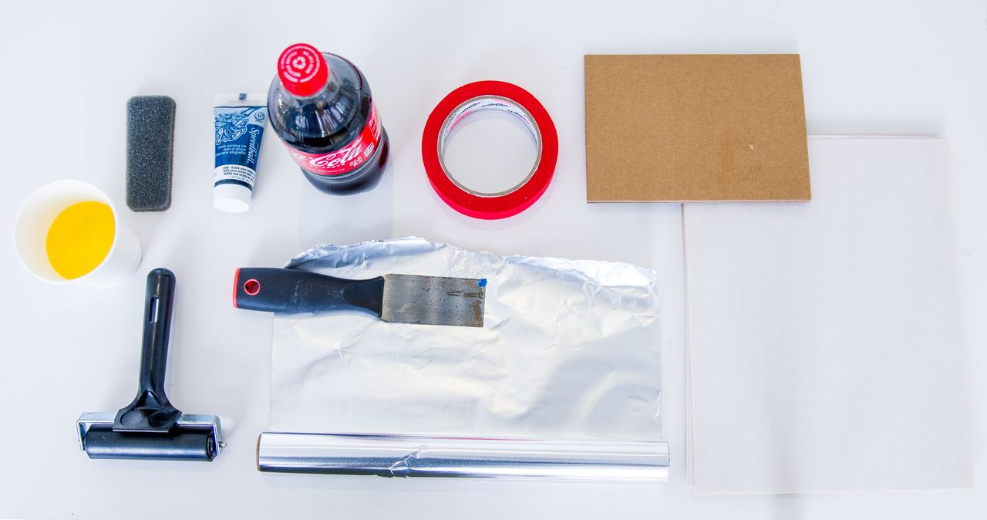
PALMAS SUDOROSAS
GRABADO CON EL CUERPO
Materiales: Papel de aluminio, Carta suave, Cinta de enmascarador, Papel de periódico, Cola, Aceite vegetal, Esponja Limpia, Rodillo, Vidrio para entintar, Tinta de impresión a base de óleo, Papel para impression, Cuchara de madera

Slide 96
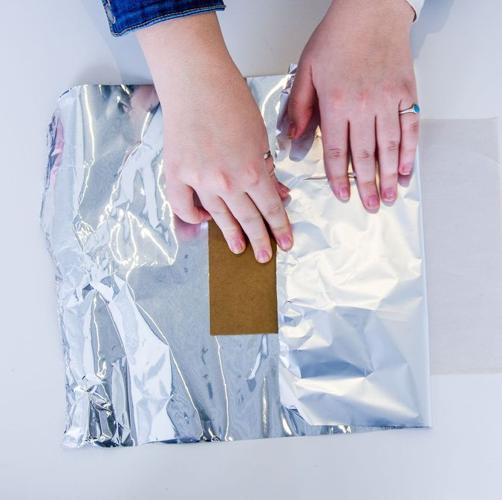
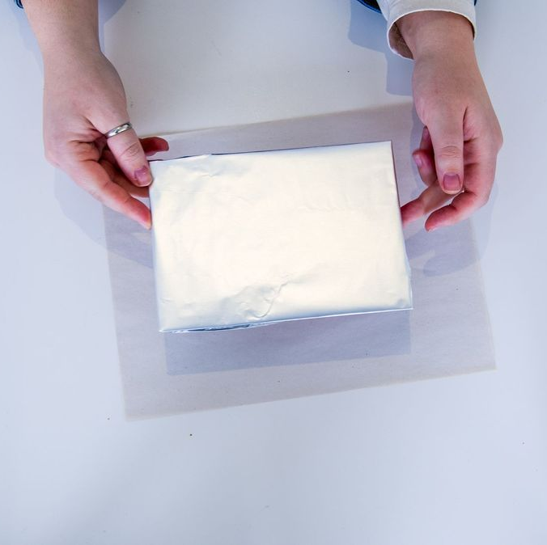
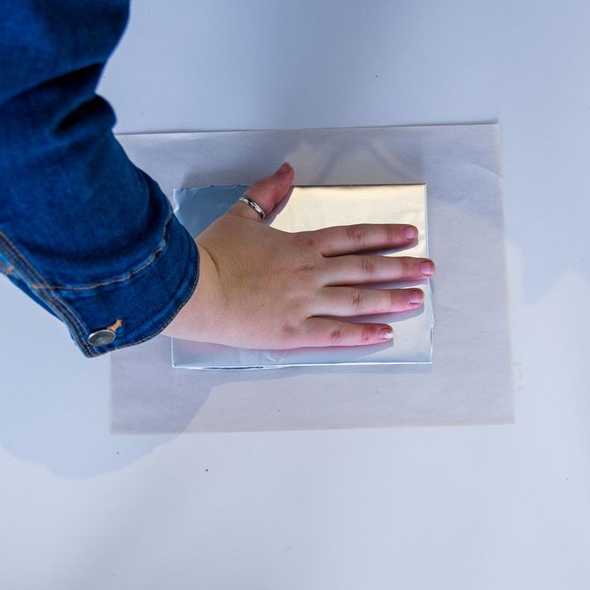
PALMAS SUDOROSAS
GRABADO CON EL CUERPO
Para preparar el plato, arranca una hoja de papel de aluminio y colócala con el lado brillante hacia arriba sobre una hoja de papel muy limpia. Coloca un trozo de placa de montaje o una placa de grabado antigua en el centro, luego pliega los bordes del papel sobre la placa para formar la parte trasera de la placa y cintálalos bien.
Dale la vuelta con cuidado al plato, asegurándote de no tocar la parte delantera (el lado mate).
Después de preparar todo el material, invita a los estudiantes a hacer una breve fiesta de baile. Pon algunas de sus canciones favoritas y anímales a bailar durante cinco a diez minutos. Después, haz que los alumnos presionen una parte de su cuerpo con piel visible sobre el plato preparado. Cualquier zona que contenga aceites naturales aparecerá en la impresión final.

Slide 97
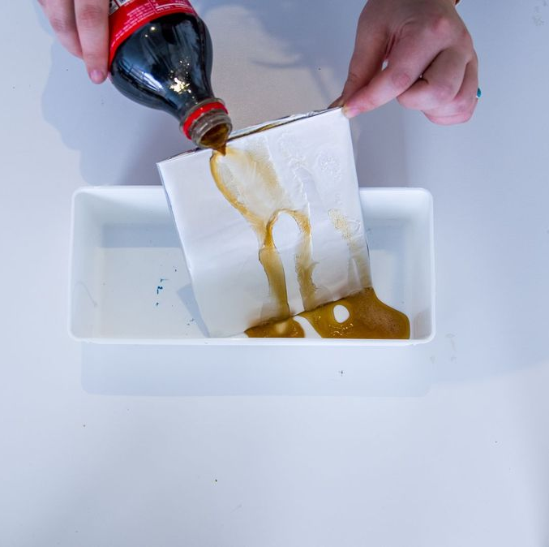
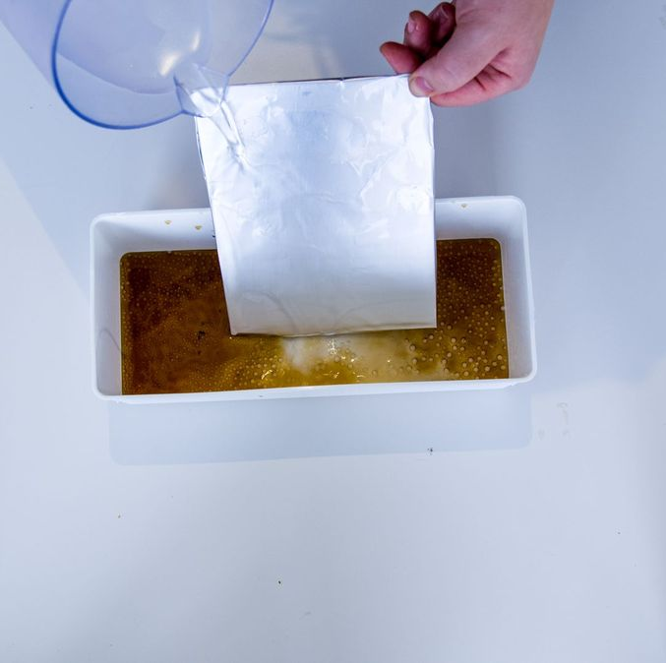
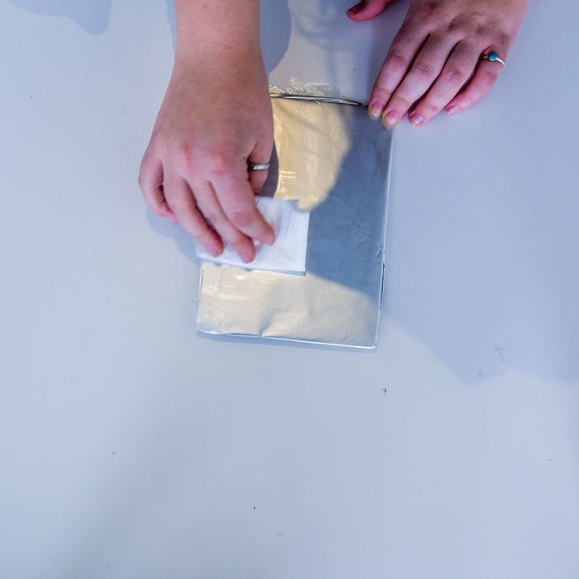
PALMAS SUDOROSAS
GRABADO CON EL CUERPO
Cuando estés satisfecho con la imagen, vierte la cola sobre el plato desde ambas direcciones sobre un fregadero o recipiente. La cola puede reutilizarse para otros platos.
Enjuaga el plato con agua para eliminar la cola.
Luego limpia suavemente el plato con un trapo y una pequeña cantidad de aceite vegetal.

Slide 98
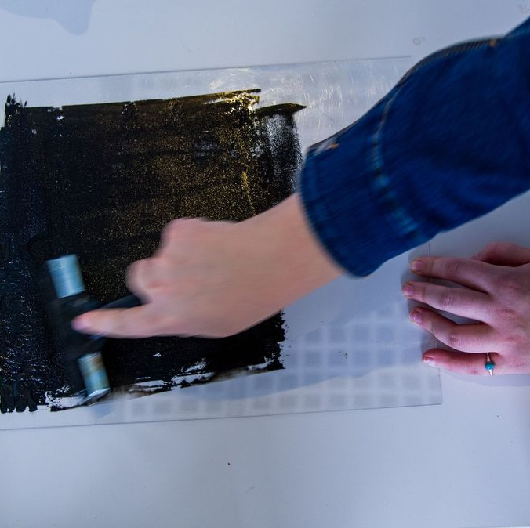


PALMAS SUDOROSAS
GRABADO CON EL CUERPO
Aplica tinta de impresión a base de aceite.
Humedece ligeramente la placa con una esponja limpia y agua limpia (no demasiado húmeda), luego aplica una capa fina de tinta. El rodillo debe estar en silencio, no "sisear".
Humedece la plancha de nuevo y enrolla otra capa fina de tinta. Si las zonas blancas empiezan a llenarse de tinta, límpialas con una pequeña cantidad de cola. Esto puede ocurrir por exceso de entintado, que la placa se reseca durante el entintado o por exceso de agua esponjosa alcalina.

Slide 99



PALMAS SUDOROSAS
GRABADO CON EL CUERPO
Limpia suavemente el plato con la esponja húmeda.
Coloca cuidadosamente el papel de impresión sobre la plancha y cúbrelo con papel periódico (o papel antigrasa si imprimes a mano).
Imprime frotando una cuchara sobre el plato.

Slide 100

PALMAS SUDOROSAS
GRABADO CON EL CUERPO
Para hacer impresiones adicionales, repite el proceso de entintado y borrado. Si se manipula con cuidado y el papel de aluminio permanece intacto, se pueden extraer muchas impresiones de una sola placa.

Slide 101
REÚNE

Slide 102

SAL FUERA
MENSAJES DE Engrudo
Reúne los materiales: harina, agua, una olla pequeña, un batidor o cuchara, un pincel o esponja, un recipiente con tapa y tus obras de arte impresas o dibujadas a mano en papel fino.

Slide 103



SAL FUERA
MENSAJES DE Engrudo
Después, para hacer la pasta: en una olla, bate 1 parte de harina con 2–3 partes de agua hasta que esté suave. Calienta la mezcla a medio medio, removiendo constantemente, hasta que espese hasta la textura de un pudin fino. Retira del fuego, añade una pizca de sal si lo deseas y deja que se enfríe.
Decora las obras que quieras aplicar con pasta de trigo, usa papel ligero y asegúrate de que la superficie sobre la que pegas esté limpia y seca.
Aplica la capa base: Usa tu pincel o esponja para extender una capa fina y uniforme de pasta de trigo sobre la superficie.

Slide 104

SAL FUERA
MENSAJES DE Enrgudo
Presiona cuidadosamente el papel sobre la zona pegada, empezando por el centro y alisando hacia fuera para eliminar las burbujas de aire.
Pincela otra capa fina de pasta de trigo sobre el papel, asegurándote de que los bordes estén bien recubiertos y alisados.
Deja la pieza intacta hasta que se seque completamente; La pasta se aclarará a medida que se seca.

